Slide 1

الجداول الألكترونية Excel 2013 تنسيق الخلايا، الفرز والتصفية Formatting Cells, Sort & Filter
الفصل الدراسي الصيفي 2017 -2018

Slide 2
مقدمة :
بشكل افتراضي, جميع محتويات الخلايا Cells تستخدم نفس التنسيق Formatting. مما يجعل من الصعوبة قراءة او استخراج المعلومات من المصنف الذي يحوي الكثير من المعلومات.
التنسيقات البسيطة, على اقل تقدير تسمح للمستخدم من تشكيل المظهر و الشعور للمصنف الخاص به.
بالاضافة الى ذلك, تمكن المستخدم من جذب الانتباه على اقسام معينة بعينها داخل ورقة العمل, و بعرض المحتوى بشكل مبسط و مفهوم اكثر.
يستطيع المستخدم تطبيق تنسيقات الارقام Number Formatting, و التي من خلالها تستطيع اخبار برمجية Excel ما هو نوع البيانات Data المستخدمة في المصنف Workbook, مثل: النسب المئوية Percentages ( % ), و العملات Currency ( $ ).

Slide 3
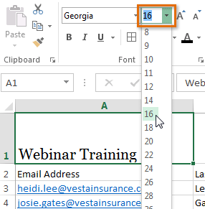
تغير حجم الخط Change the Font Size:
انقر على السهم المتجه الى الاسفل Drop-Down Arrow الواقع بجانب امر حجم الخط Font Size Command من تبويب الـ Home. ستظهر قائمة حجم الخط المنسدلة Font Size Drop-Down menu.
اختر الحجم الذي ترغب. توفر برمجية Excel معاينة فورية Live Preview لحجم الخط, عند تمرير الفارة فوق حجم الخطSize Font فقط سوف يتغير حجم الخط داخل الخلية مؤقتاً. سوف نختار 16 لنجعل حجم العنوان اكبر.

Slide 4
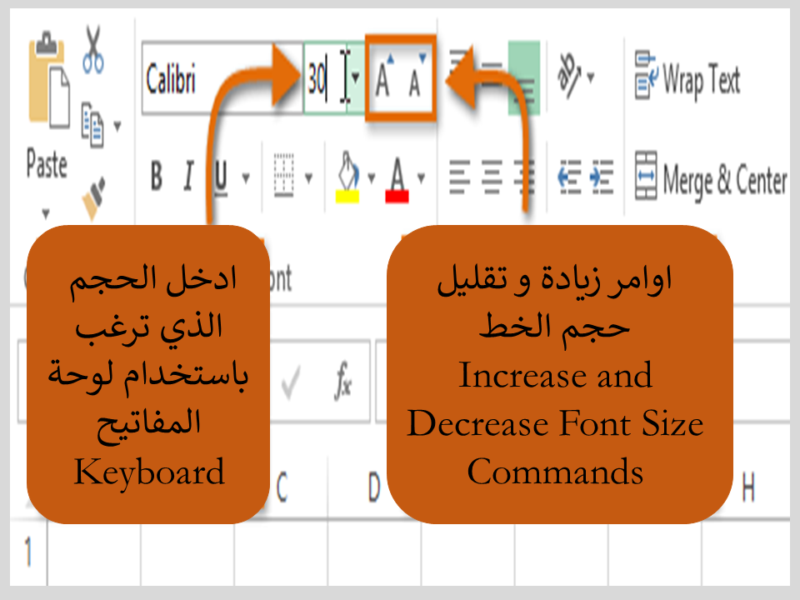
تغير حجم الخط Change the Font Size:
تستطيع ايضاً استخدام امر زيادة حجم الخط Increase Font Size و تقليل حجم الخط Decrease Font Size, او ادخال حجم الخط الذي ترغب من خلال لوحة المفاتيح Keyboard.

Slide 5
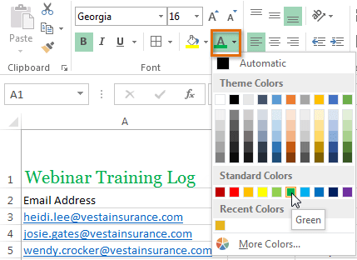
تغير لون الخط Change the Font Color:
حدد الخلية/الخلايا Cell(s) التي ترغب بتعديلها.
انقر على السهم المتجه الى الاسفل الواقع بجانب امر لون الخط من تبويب الـ Home. ستظهر قائمة الوان الخط Font.
اختر اللون الذي ترغب. توفر برمجية Excel معاينة فورية للون الخط, عند تمرير الفارة فوق لون الخط فقط سوف يتغير لون الخط داخل الخلية مؤقتاً.

Slide 6
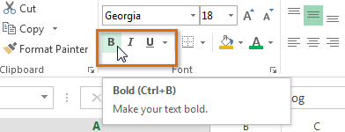
Use the Bold, Italic and Underline Commands:
حدد الخلية/الخلايا Cell(s) التي ترغب بتعديلها.
انقر على امر خط عريض Bold ( B ) او مائل Italic ( I ) او خط تحتي Underline ( U ) من تبويب الـ Home. في المثال اخترنا خط عريض Bold ( B ) .
ملاحظة: بالضغط على الازرار (الاختصارات) التالية من لوحة المفاتيح Keyboard تستطيع الوصول الى الاوامر السابقة: للخط العريض Ctrl + B و الخط المائل Ctrl + I و خط تحتي Ctrl + U.

Slide 7


محاذاة النص Text Alignment:
بشكل افتراضي, تكون محاذة النص المدخل/المكتوب في ورقة العمل قاع/اسفل-يسار.
بينما تكون محاذاة الارقام هي قاع/اسفل-يمين.
تغير المحاذاة لمحتوى الخلية Cell يسمح للمستخدم اختيار الاسلوب الذي يرغب في عرض المحتوى لكل خلية Cell, و الذي يسهل قراءة المعلومات التي تحويها الخلايا.
لتغيير محاذاة النص الافقية اختر اوامر المحاذاة الافقية الثلاث من تبويب Home.
لتغيير محاذاة النص العمودية اختر اوامر المحاذاة العمودية الثلاث من تبويب Home.

Slide 8
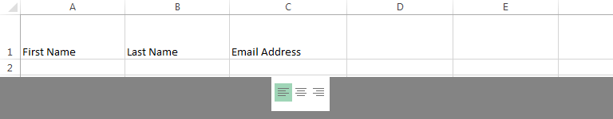
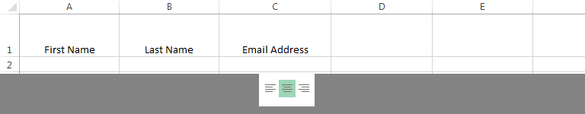
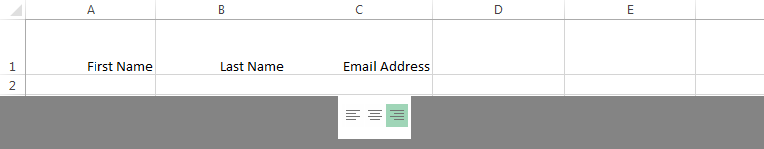
محاذاة النص الافقية:
محاذاة يسار Left Align: يقوم بمحاذاة النص او يرصف النص من اليسار الى اليمين.
محاذاة مركز/منتصف Center Align: يقوم محاذاة المحتوى في مركز الخلية, اي ان يكون المحتوى على نفس المسافة من حدود الخلية اليمين و اليسار, مرتصف في مركز الخلية.
محاذاة يمين Right Align: يقوم بمحاذاة المحتوى او يرصف المحتوى من اليمين الى اليسار.

Slide 9
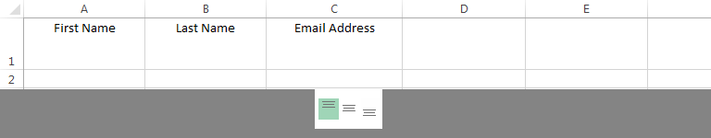
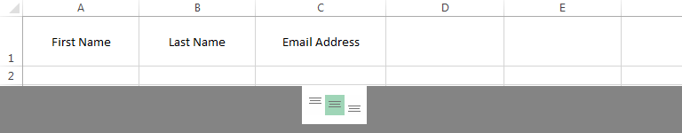
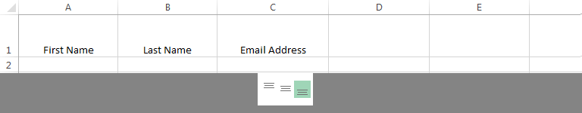
محاذاة النص العمودية:
محاذاة للاعلى Top Align: يقوم بمحاذاة المحتوى او يرصف المحتوى من الاعلى (سقف الخلية) الى الاسفل.
محاذاة للوسط Middle Align: يقوم بمحاذاة المحتوى او يرصف المحتوى الى وسط الخلية, اي يكون على نفس البعد من الاعلى (سقف الخلية) و الاسفل (قاع الخلية).
محاذاة للاقاع/للاسفل Bottom Align: يقوم بمحاذاة المحتوى او يرصف المحتوى من الاسفل (قاع الخلية) الى الاعلى (سقف الخلية).

Slide 10
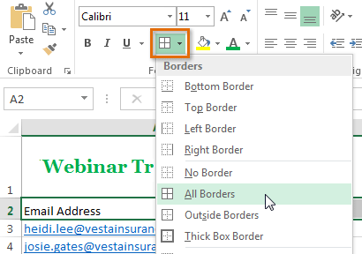
حدود الخلية و تعبئة الالوان Cell Borders and Fill Colors:
حدود الخلية Cell Borders و تعبئة الالوان Fill Colors تسمح للمستخدم من خلق فواصل و حدود مميزة و واضحة بين اقسام العمل و البيانات في ورقة العمل Worksheet.
حدد الخلية/الخلايا Cell(s) التي ترغب باضافة الحدود لها.
انقر على السهم المتجه الى الاسفل Drop-Down Arrow الواقع بجانب امر حدود Borders Command من تبويب الـ Home. ستظهر قائمة الحدود المنسدلة Border Drop-Down menu.
اختر اسلوب الحدود Borders الذي ترغب. في مثالنا, سوف نختار اظهار جميع الحدود All Borders.

Slide 11
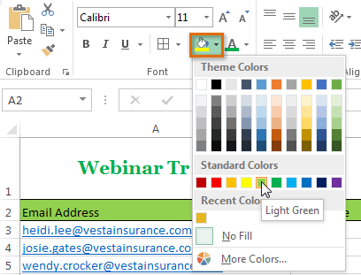
اضافة تعبئة الالوان Fill Color:
حدد الخلية/الخلايا Cell(s) التي ترغب بتعديلها.
انقر على السهم المتجه الى الاسفل Drop-Down Arrow الواقع بجانب امر تعبئة الالوان Fill Color Command من تبويب الـ Home. ستظهر قائمة تعبئة الالوان المنسدلة Fill Color Drop-Down menu.
اختر تعبئة الالوان Fill Color الذي ترغب للخلايا. توفر برمجية Excel معاينة فورية Live Preview لتعبئة الالوان , عند تمرير الفارة فوق اللون فقط سوف يتغير لون الخلية مؤقتاً. في مثالنا, سوف نختار الاخضر الخفيف/الفاتح Light Green.

Slide 12
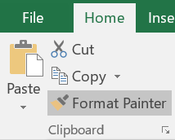
نسخ التنسيق Format Painter
اذا اردت نسخ التنسيقات من خلية ما الى اخرى, تستطيع استخدام امر رسام/ناسخ التنسيق Format Painter Command من تبويب الـ Home. عند النقر على امر ناسخ التنسيق (الشكل), سوف ينسخ جميع التنسيقات الموجودة في الخلية المحددة.
بعدها تستطيع النقر و السحب Click and Drag فوق اي خلية او خلايا للصق التنسيقات فيها.
يوجد طريقتان لاستخدام امر ناسخ التنسيقات Format Painter:
نقرة واحدة Click: تمكنك من تطبيق الامر على خلية واحدة او نطاق خلايا متصل لمرة واحدة فقط.
نقرتين Double Click: تمكنك من تطبيق الامر على عدة خلايا منفصلة او عدة انطقة منفصلة ايضاً. من الضروري عند الانتهاء من استخدام الامر انقر نقرة واحدة على الامر مرة اخرى لايقاف الامر.

Slide 13
تنسيق النصوص و الارقام Formatting Text and Numbers:
واحدة من اقوى ادوات و ميزات برمجية Excel انها تعطيك القدرة على تطبيق تنسيقات معينة خاصة بالنصوص و الارقام داخل ورقة العمل Worksheet.
من هنا, بدلاً من عرض محتوى كل الخلايا Cells بنفس الطريقة, تستطيع استخدام ادوات التنسيق للتغير مظهر و عرض كل من التواريخ Dates, الاوقات Times, الارقام العشرية Decimals, و النسب المئوية Percentages ( % ), و العملات Currency ( $ ), و اكثر من ذلك.
تنسيق الارقام Number Formatting: في المثال سوف نغير تنسيق الاعداد لعدد من الخلايا بهدف تعديل عرض التواريخ Dates الموجودة فيها:
حدد الخلية/الخلايا Cell(s) التي ترغب باضافة الحدود لها.

Slide 14
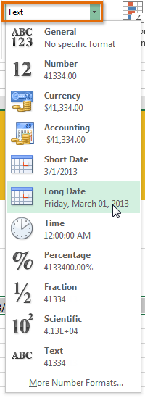
تنسيق النصوص و الارقام Formatting Text and Numbers:
انقر على السهم المتجه الى الاسفل Drop-Down Arrow الواقع بجانب امر تنسيق رقم Number Format Command من تبويب الـ Home. ستظهر قائمة تنسيق الارقام المنسدلة Number Format Drop-Down menu.
اختر خيار النتسيق الذي ترغب فيه للخلايا. في مثالنا, سوف نغير التنسيق الى تاريخ طويل Long Date.

Slide 15
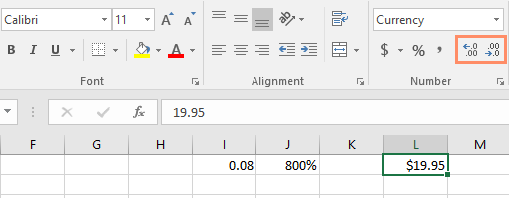
تنسيق النصوص و الارقام Formatting Text and Numbers:
سوف يتغير نمط التنسيق في الخلايا المحددة الى النمط الجديد.
ملاحظة: مع بعض تنسيقات الارقام Number Formatting, تستطيع لاحقاً استخدام امري زيادة الخانات العشرية Increase Decimal و تقليل الخانات العشرية Decrease Decimal الواقعين تحت امر تنسيق الارقام Number Format ( ), و ذلك من اجل زيادة او تقليل عدد خانات الفاصلة العشرية الظاهرة في الخلية.

Slide 16
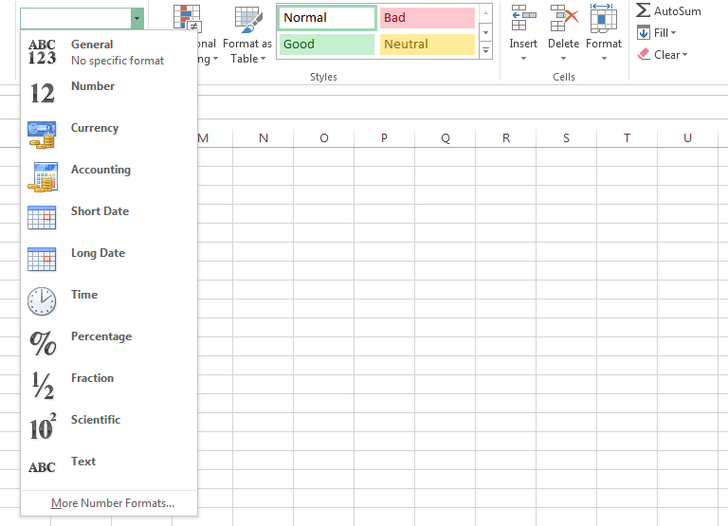
خيارات تنسيق النصوص و الارقام Formatting Text and Numbers:

Slide 17
خيارات تنسيق النصوص و الارقام Formatting Text and Numbers:
General عام
خيار عام General هو خيار التنسيق الافتراضي لاي خلية Cell.
عند ادخالك لرقم ما في خلية, فان برمجية Excel تخمن ما هو التنسيق المناسب لهذا الرقم.
مثال: اذا ادخلت الرقمين 1-5 بينهما علامة الطرح, سوف تعرضهم برمجية Excel على شكل تاريخ قصير Short Date : 1/5/2017.

Slide 18
خيارات تنسيق النصوص و الارقام Formatting Text and Numbers:
Number رقم
هذا الخيار ينسق الارقام مع خانات عشرية Decimal Places.
مثال: اذا ادخلت 4 الى الخلية Cell, سيعرض الرقم على الشكل التالي 4.00.

Slide 19
خيارات تنسيق النصوص و الارقام Formatting Text and Numbers:
Currency عملة
خيار عملة: ينسق الارقام على شكل عملات Currencies مع رمز العملة Currency Symbol.
مثال: عند ادخال 4 في الخلية, ستعرضعها الخلية على شكل $4.00.

Slide 20
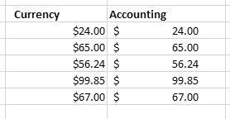
خيارات تنسيق النصوص و الارقام Formatting Text and Numbers:
Accounting محاسبة
هذا الخيار شبيه بخيار العملات Currency, حيث يخزن الارقام كقيم نقدية مع رمز العملة. لكن مع محاذاة بين الارقام و رمز العملة و الخانات العشرية.
هذا التنسيق يسهل من قراءة قوائم العملة الطويلة جداً.

Slide 21
خيارات تنسيق النصوص و الارقام Formatting Text and Numbers:
Short Date
صيغة التاريخ القصيرة Short Date: تنسق الارقام على الصيغة التالية M/D/YYYY الامريكية او D/M/YYYY العالمية .
مثال: August 5, 2013 سوف تصبح 8/5/2013.

Slide 22
خيارات تنسيق النصوص و الارقام Formatting Text and Numbers:
Long Date
صيغة التاريخ الطويلة Long Date Format: تنسق الارقام على الصيغة التالية Weekday, Month DD, YYYY الامريكية او Weekday, DD Month, YYYY العالمية.
مثال: Monday, August 15, 2013.

Slide 23
خيارات تنسيق النصوص و الارقام Formatting Text and Numbers:
Time وقت
صيغة الوقت Time Format: تنسق الارقام كقيم وقت, اي HH:MM:SS و تضيف AM او PM اليها.
مثال: الوقت سيظهر كالاتي 10:25:00 AM, اي صباحاً.

Slide 24
خيارات تنسيق النصوص و الارقام Formatting Text and Numbers:
Percentage نسبة مئوية
هذا الخيار ينسق الارقم على صيغة رقم مع خانات عشرية Decimal Places و علامة النسبة المئوية Percent Sign.
مثال: اذا ادخلت 0.75 في الخلية. ستظهرها الخلية على شكل 75.00%.

Slide 25
خيارات تنسيق النصوص و الارقام Formatting Text and Numbers:
Function أقتران
سوف ينسق الارقام على شكل كسور بينها علامة الكسر او القطع او القسمة (/).
مثال: اذا ادخلت 1/4 في الخلية, سوف تظهر كما هي 1/4 . بينما اذا كان خيار التنسيق للخلية هو عام General, سوف تعرض الخلية الرقم على شكل تاريخ, 4-Jan امريكية او 1-Apr عالمية.

Slide 26
خيارات تنسيق النصوص و الارقام Formatting Text and Numbers:
Scientific علمي
يصيغ هذا الخيار الارقام على شكل ترميز علمي Scientific Notation.
مثال: اذا ادخلت 140000 الى الخلية Cell, فانه سيعرض على شكل رقم كما يلي: 1.40E+05.
ملاحظة: بشكل افتراضي برمجية Excel سوف تغير صيغة الرقم المدخل في الخلية الى صيغة ترميز علمي اذا كان رقم صحيح طويل. اذا كنت لا تريد من برمجية Excel تحويل الارقام الطويلة الى ترميز علمي, استخدم خيار صيغة رقم Number Format.

Slide 27
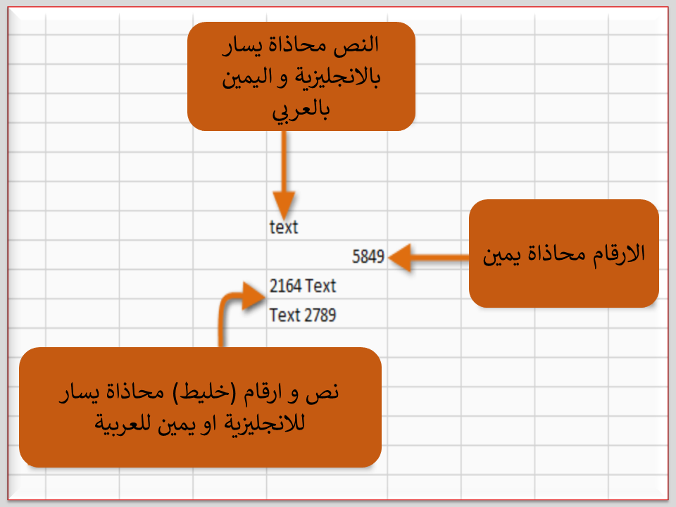
خيارات تنسيق النصوص و الارقام Formatting Text and Numbers:
Text نص
خيار نص Text: ينسق الارقام على شكل نص, يعني اي شيء يكتب او يدخل الى الخلية سيظهر كما كتب تماما دون تدخل او تعديل من Excel.
Excel بشكل افتراضي تاخذ هذا الخيار في حال كانت الخلية تحوي الارقام Numbers و النص Text في نفس الوقت.

Slide 28
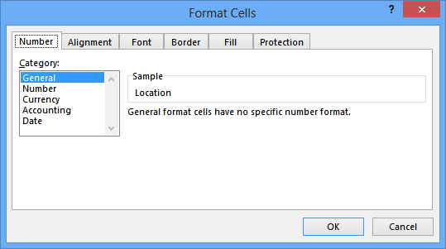
خيارات تنسيق النصوص و الارقام Formatting Text and Numbers:
More Number Formats
تستطيع بسهولة تصميم اي صيغة او تنسيق للارقام خاص بك من خلال هذا الخيار.
مثال: من خلال هذه الميزة تستطيع تغير علامة الدولار بعلامة اي عملة اخرى, او اضافة فواصل للارقام, و تغير عدد خانات الفاصلة العشرية المعرضة.

Slide 29
الفرز والتصفية
يمكن استخدام فرز البيانات لتنظيم قائمة من الأسماء في ترتيب أبجدي، أو تجميع قائمة من مستويات مخزون المنتج من الأعلى إلى الأدنى.
مكن فرز البيانات حسب النص (من أ إلى ي أو من ي إلى أ) أو الأرقام (من الأصغر إلى الأكبر أو من الأكبر إلى الأصغر) أو حسب التواريخ والأوقات (من الأقدم للأحدث أو من الأحدث للأقدم) في عمود أو أكثر.
يمكن استخدام تصفية البيانات لعرض الصفوف التي تقابل معايير تم تعيينها فقط إخفاء الصفوف التي لا تقابل هذه المعايير. بعد تصفية البيانات، يمكنك نسخ المجموعة الفرعية من البيانات المصفاة أو البحث عنها أو تحريرها أو تنسيقها أو تخطيطها أو طباعتها دون إعادة ترتيبها أو نقلها.
مثلا في جدول يحتوي على أسماء الطلاب وعلاماتهم يمكن استخدام التصفية لعرض الطلاب الناجحين فقط واخفاء غير الناجحين.

Slide 30
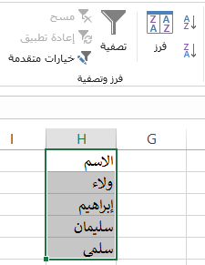

خطوات فرز البيانات
لفرز عمود واحد بشكل منفصل قم بالخطوات التالية:
حدد خلية في العمود الذي تريد فرزه.
ضمن علامة التبويب بيانات، في المجموعة فرز وتصفية، قم بأي مما يلي:
لفرز السريع بترتيب تصاعدي، انقر فوق (الفرز من أ إلى ي).
للفرز السريع بترتيب تنازلي، انقر فوق (الفرز من ي إلى أ).

Slide 31
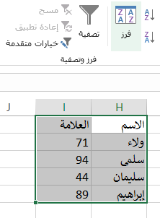
خطوات فرز البيانات
لفرز جدول يتكون من اكثر من عمود قم بالخطوات التالية:
حدد الجدول ثم انقر على امر فرز الموجود في تبويب بيانات في المجموعة فرز وتصفية

Slide 32
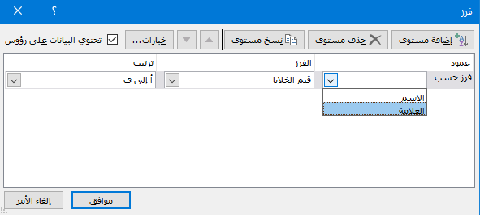
خطوات فرز البيانات
ستظهر شاشة فرز كما يلي
اختر العمود الذي تريد الفرز بناء عليه ثم اختر طريقة الترتيب (أ الى ي أو ي الى أ) ثم انقر على موافق

Slide 33
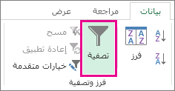
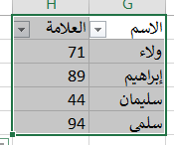
خطوات تصفية البيانات
في الجدول التالي سنقوم بعمل تصفية لإظهار صفوف الطلاب الناجحين فقط. لاحظ ان عمود العلامة هو من يحدد الطالب الناجح لذلك سنقوم بعمل تصفيه له ولاحظ أيضا ان الطالب الناجح هو الذي يحقق معيار ان تكون علامته اكبر من او يساوي 50.
سنقوم بتحديد البيانات التي المراد تصفيتها. ثم سننقر على امر تصفية الموجود في علامة التبويب بيانات في المجموعة فرز وتصفية
سيظهر السهم على عنوان كل عمود من أعمدة الجدول

Slide 34
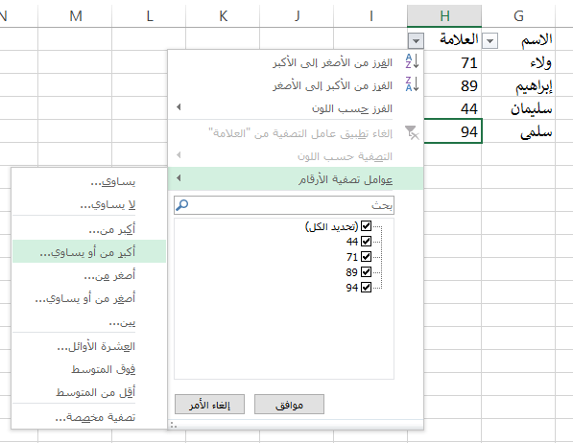
خطوات تصفية البيانات
انقر على السهم في راس عمود" العلامة" تم اختر عوامل تصفية الأرقام ثم اختر اكبر من او يساوي
ستظهر شاشة "تصفية تلقائية مخصصة"

Slide 35
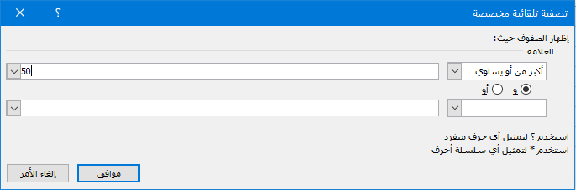
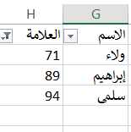
خطوات تصفية البيانات
سنقوم بكتابة الرقم 50 لتعيين الشرط المطلوب ثم سننقر على موافق
سيتم تطبيق التصفية على البيانات كما في الشكل، لاحظ اختفاء الصف الخاص بالطالب "سليمان" صاحب العلامة 44

Slide 36
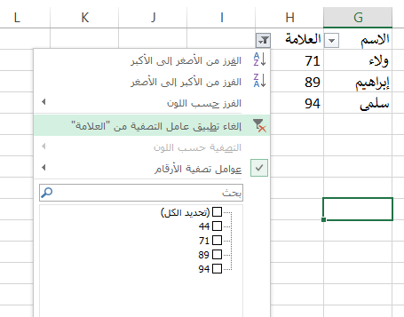
خطوات تصفية البيانات
لإلغاء عوامل التصفية سننقر على السهم في راس عمود" العلامة" تم نختار الغاء تطبيق عامل التصفية

Slide 37
Challenge !
افتح مصنف Workbook موجود مسبقاً. يفضل فتح المصنف Workbook المقترح في بداية المحاضرة. Excel 2013 Format Cells Practice
حدد خلية Cell و غير نمط الخط , و الحجم Size, و اللون للنص الموجود. اذا كنت تستخدم المصنف المقترح غير العنوان الموجود في الخلية A3 الى Verdana كنمط للخط و 16 للحجم و اخضر للون.
طبق خط عريض Bold او مائل Italic او خط تحتي Underline في الخلية. في المصنف المقترح, عرض النص في نطاق الخلايا A4:C4.
جرب استخدام انواع المحاذاة العمودية و الافقية الخاصة بالنصوص.
اضف حدود Border لنطاق خلايا . مثلاً: رؤوس الاعمدة الموجودة في الصف 4.
غير تعبئة اللون لنفس نطاق الخلايا في النقطة السابقة.
جرب تغير تنسيق الارقام. في المصنف المقترح, غير تنسيق الارقام الى تاريخ طويل في نطاق الخلايا D4:H4

Slide 38


Links!
فيديو توضيحي للمحاضرة
المحاضرة باللغة الانجليزية

